Slide 1
ТРАНСПОРТИРУЮЩИЕ МАШИНЫ
ЭЛЕВАТОРЫ

Slide 2
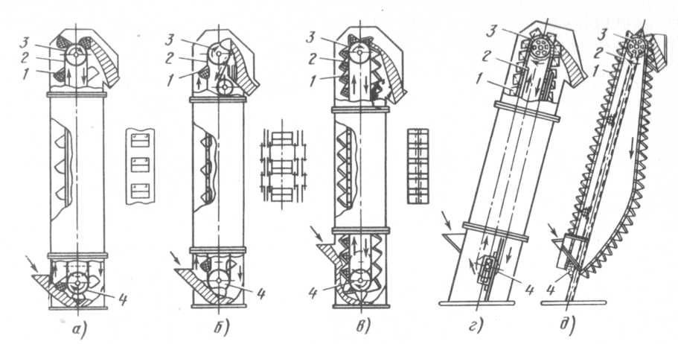
СХЕМЫ КОВШОВЫХ ЭЛЕВАТОРОВ
а — ленточного с расставленными ковшами; б — двухцепного с расставленными ковшами; в — одноцепного с сомкнутыми ковшами; г — наклонного с сомкнутыми ковшами в кожухе; д — открытого наклонного с сомкнутыми ковшами

Slide 3
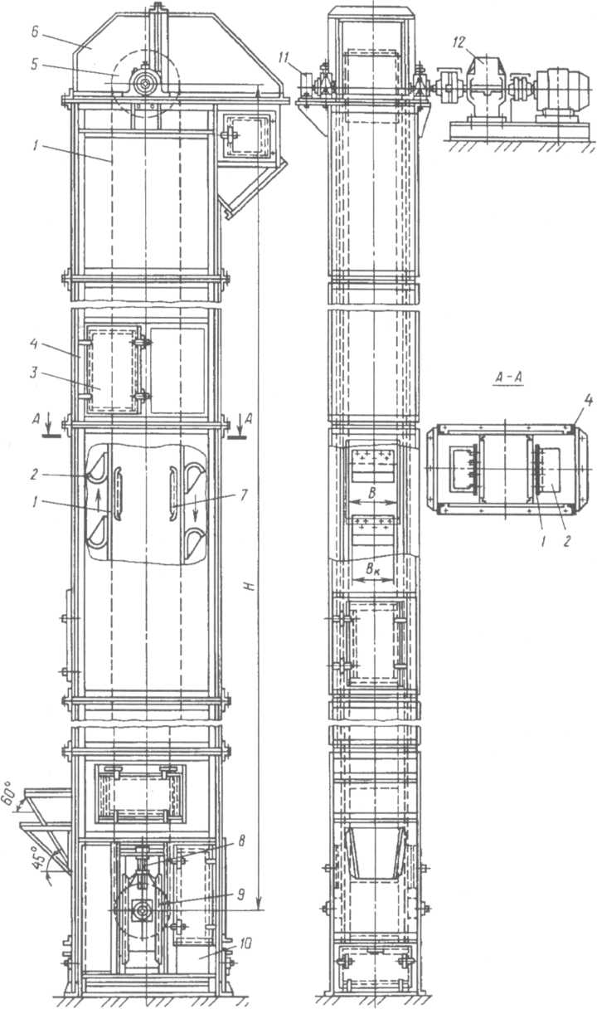
ВЕРТИКАЛЬНЫЙ КОВШОВЫЙ ЭЛЕВАТОР

Slide 4
ТИПЫ ВЕРТИКАЛЬНЫХ КОВШОВЫХ ЭЛЕВАТОРОВ (ГОСТ 2036-77)
Обозначение | Наименование | Тип тягового органа | Ковши |  |  | Способ разгрузки ковшей
 |  |  | обозначение типа | способ крепления к тяговому органу | расположение на тяговом органе
ЛГ |  | Лента или ремень | Г | Задней стенкой | Расставленные | Центробежный
ЛМ | Ленточный быстроходный с расставленными мелкими ковшами |  | М
ЛО | Ленточный тихоходный с сомкнутыми остроугольными ковшами |  | О |  | Сомкнутые | Гравитационный
ЦГ | Цепной быстроходный с расставленными глубокими ковшами | Цепь | Г |  | Расстав­ленные | Центробежный
ЦМ | Цепной быстроходный с расставленными мелкими ковшами |  | М
ЦО | Цепной тихоходный с сом­кнутыми остроугольными ковшами | Цепь | О |  | Сомкнутые | Гравитационный
ЦС | Цепной тихоходный с сом­кнутыми скругленными ков­шами |  | С | Боковыми стенками |  | Гравитационный
ЦГТ | Цепной тихоходный с рас­ставленными специальными ковшами |  | _ |  | Расстав­ленные

Slide 5
ТИПЫ ВЕРТИКАЛЬНЫХ КОВШОВЫХ ЭЛЕВАТОРОВ (ГОСТ 2036-77)
Характеристика насыпных грузов | Примеры характерных грузов | Рекомендуемый тип элеватора | Тип ковша | Средний коэффициент за­полнения ковша | Скорость, м/с
 |  |  |  |  | ленты | цепи
Пылевидные сухие | Угольная пыль | Тихоходный со свобод- ной самотечной разгрузкой | Г | 0,85 |  | 0,63...0,8
 | Цемент, мука фосфоритная | Быстроходный с центробежной разгрузкой | Г | 0,8 | 1,25...2,0
 | Пищевые продукты помола зерна (мука, комбикорма) | Быстроходный с центробежно-самотечной разгрузкой | М | 0,85 | 1... 1,4
Пылевидные и зернистые влажные, плохосыпучие химикаты | Земля, песок, мел в порошке, | Быстроходный с центробежной разгрузкой | М | 0,6 | 1...2 | 0,8..2,0
Зернистые и мелкокусковые, малоабразивные | Древесные опилки, щепа, сухая глина в комках; торф фрезерный, мелкий уголь | Быстроходный с центробежной разгрузкой | Г | 0,8 | 1,25...2,0 | 1,0.. .1,6
 | Шламовая известь, сажа | Тихоходный со свобод- ной самотечной разгрузкой | Г | 0,8 (боковое крепление цепей) |  | 0,4..1,0
Зернистые и мелкокусковые, абразивные | Гравий, руда, шлаки | Тихоходный с самотечной направленной разгруз­кой | О; С | 0,8 | 0,4...0,8 | 0,4...0,63
 | Песок, зола, земля, порода | Быстроходный с центробежной разгрузкой | Г | 0,8 | 1...2
Средне- и крупнокусковые (а ≥ 60 мм), малоабразивные | Каменный уголь | Тихоходный с самотечной направленной разгрузкой | О; С | 0,6...0,8 |  | 0,4...0,63
 | Кусковой торф | Быстроходный с центробежной разгрузкой | Г | 0,6...0,7 |  | 0,8...1,6
То же, сильно абразивные | Камень, руда, шлаки | Тихоходный самотечной направленной разгрузкой | О; С | 0,6...0,8 |  | 0,4...0,63
Кусковые хрупкие, не допускающие крошения | Древесный уголь, кокс | То же | О; С | 0,6 | 0,4.. .0,63 | 0,4...0,63

Slide 6
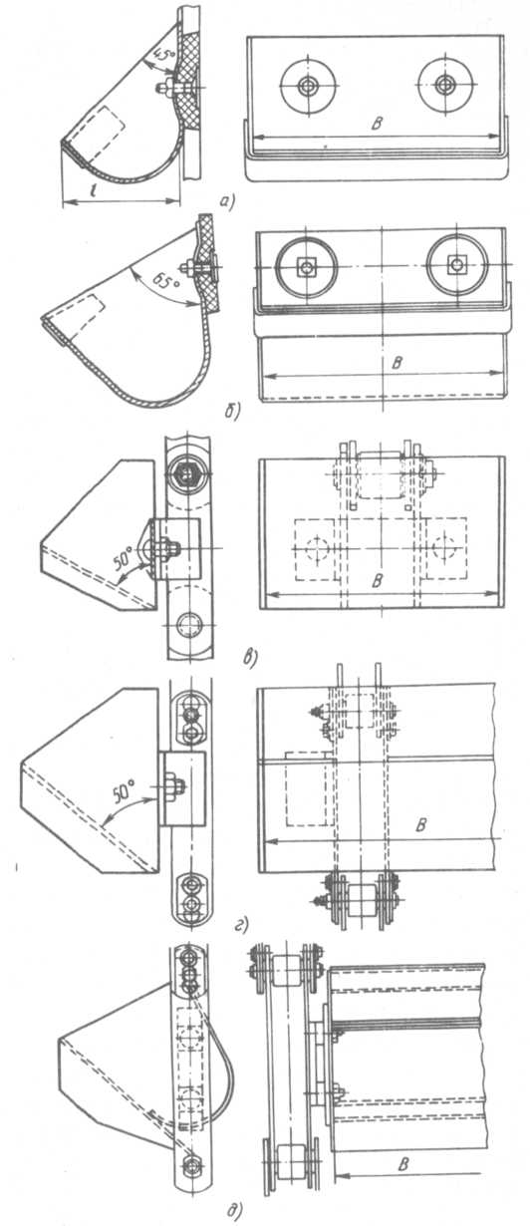
КОВШИ
а — полукруглый мелкий; б — полукруглый глубокий; в, г — остроугольные; д — закругленный трапецеидальный

Slide 7
ВМЕСТИМОСТЬ И РЕКОМЕНДУЕМЫЙ ШАГ КОВШЕЙ
Тип ковшей |  |  |  |  |  |  |  | Шаг ков- шей, мм
глубокий |  | мелкий |  | остроугольный |  | скругленный
i_{п}* | i₀** | i_{п} | i₀ | i_{п} | i₀ | i_{п} | i₀
— | — | — | — | 4,06 | 0,65 | — | — | 160
1 | 0,2 | 0,5 | 0,1 | 6,5 | 1,3 | — | — | 200
— | — | — | — | 10 | 2 | — | — | 200
— | — | — | — | 16 | 4 | 25,6 | 6,4 | 250
1,3 | 0,4 | 0,66 | 0,2 | 24,4 | 7,8 | 43,7 | 14 | 320
2 | 0,6 | 1,17 | 0,35 | — | — | — | — | 320
3,24 | 1,3 | 1,87 | 0,75 | 40 | 16 | 70 | 28 | 400
5 | 2 | 3,5 | 1,4 | — | — | — | — | 400
8 | 4 | 5,4 | 2,7 | — | — | 120 | 60 | 500
12,6 | 6,3 | 8,4 | 4,2 | — | — | — | — | 500
19 | 12 | — | — | — | — | 187 | 118 | 630
— | — | — | — | — | — | 235 | 148 | 630
* Погонная вместимость ковшей, л/м;
** Вместимость ковша, л.

Slide 8
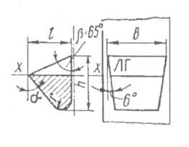
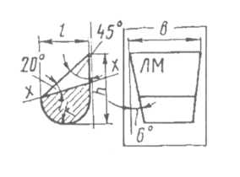
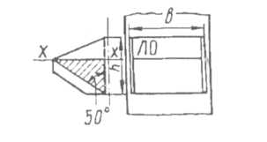
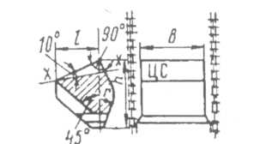
ОСНОВНЫЕ ПАРАМЕТРЫ КОВШЕЙ
Тип ковша и эскиз | Внутренние размеры ковшей, мм |  |  |  | Вместимость ковша по оси х-х, л
 | Ширина В | Вылет l | Высота h | Радиус закругления r
 | Скругленный глубокий Г
 | 100 125 160 200 250 320 400 500 | 75 90 105 125 140 175 195 235 | 80 95 110 135 150 190 210 255 | 25 30 35 40 45 55 60 75 | 0,20 0,44 0,60 1,25 2,05 4,05 6,30 12,10
 | Скругленный мелкий М
 | 100 125 160 200 250 320 400 500 | 50 65 75 95 120 145 170 195 | 65 85 100 130 160 190 220 250 | 25 30 35 40 55 70 85 100 | 0,10 0,20 0,35 0,75 1,40 2,70 4,20 6,80
 | Остроугольный с бортовыми направляющими О
 | 160 200 250 320 400 | 105 125 140 165 225 | 155 195 195 245 310 | – – – – – | 0,65 1,30 2,00 4,00 7,80
 | Скругленный с бортовыми направляющими С
 | 320 400 500 | 165 215 270 | 235 305 385 | 60 80 100 | 6,40 14,00 28,00

Slide 9
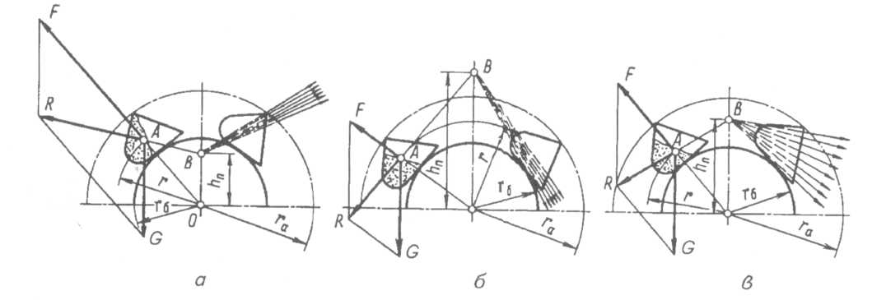
Полюсное расстояние и способы разгрузки ковшей
а — центробежная; б— самотечная; в — смешанная

Slide 10
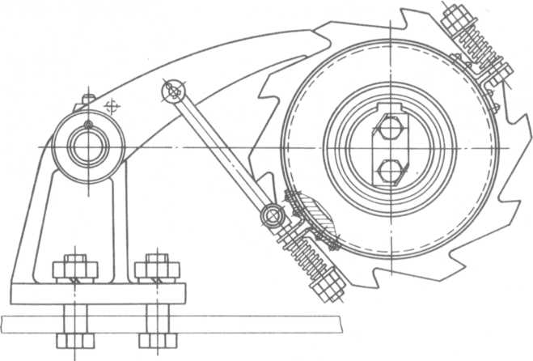
ПРЕДОХРАНИТЕЛЬНЫЙ ХРАПОВЫЙ ОСТАНОВ

